Slide 1



MECHANIKA TEKUTIN

Slide 2

MECHANIKA TEKUTIN
Tekutost je společnou vlastností kapalin a plynů.
Kapaliny si zachovávají svůj objem i při proměnném tvaru nádoby, v tíhovém poli Země vytvářejí volný vodorovný povrch – hladinu.
Plyny se rozpínají, nevytvářejí stálý tvar ani objem a jsou velmi snadno stlačitelné.
Vnitřní tření neboli viskozita tekutin je příčinou různé tekutosti kapalin a plynů.

Slide 3

Ideální kapalina je kapalina dokonale tekutá, bez vnitřního tření a zcela nestlačitelná.
Ideální plyn je rovněž dokonale tekutý, bez vnitřního tření a oproti ideální kapalině je dokonale stlačitelný.
Hustota
Hustota tekutiny představuje hodnotu fyzikální veličiny vztažené k jednotkovému objemu, nebo jinými slovy _ určuje hmotnost látky připadající na daný objem.
Značí se řeckým písmenem ρ (čti ró) $ρ =$ $\frac{m}{V}$
Jednotkou hustoty v soustavě SI je 1 kg· $m^{−3}$ .

Slide 4
Viskozita
Různý stupeň tekutosti je další charakteristickou společnou vlastností kapalin a plynů. Vzájemná pohyblivost částic je dána vnitřním třením (odporovou silou). Pro studium mechaniky tekutin je možno zkoumat dynamickou a kinematickou viskozitu, vazkost, tekutost, závislost viskozity na teplotě a hustotě tekutiny, ....
Odkaz Fyzika 007, struktura a vlastnosti látek
Odkaz You Tube, hustota

Slide 5

Tlak
Stav tekutiny v klidu charakterizuje důležitá fyzikální veličina - tlak p .
$p$ $=$ $\frac{F}{S}$ Tlak p určujeme jako podíl velikosti tlakové síly F a obsahu plochy S , na kterou síla v kolmém směru působí.
Jednotkou tlaku v soustavě SI je pascal - 1 Pa . Z definice tlaku vyplývá, že
$1 Pa$ $=$ $\frac{1 N }{1 m^{2}} =$ 1 N·${ m}^{−2}$
1 Pa je tlak, který vyvolá síla 1 N rovnoměrně rozložená na plochu 1 m² a působící kolmo na tuto plochu. V praxi se používají násobky jednotek kilopascal ( 1kPa ) a megapascal ( 1 Mpa ) .

Slide 6
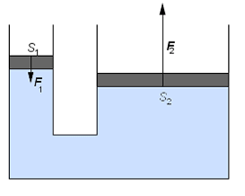

K měření tlaku se používají různé manometry.
Pascalův zákon
Tlak vyvolaný vnější silou, která působí na tekutinu v uzavřené soustavě (nádobě), je ve všech místech/směrech tekutiny stejný.
S₂ $>$ S₁
$\frac{F_{1 }}{F_{2}}$ $=$ $\frac{S_{1 }}{S_{2}}$ neboli $\frac{F_{1 }}{S_{1}}$ $=$ $\frac{F_{2 }}{S_{2}}$
Pascalův zákon : Tlaková síla působící na širší píst v uzavřené kapalinové soustavě je tolikrát větší, než síla působící na užší píst, kolikrát je obsah průřezu širšího pístu větší než obsah průřezu užšího pístu.

Slide 7
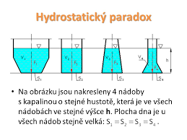

Využití v praxi : lisy, hydraulické zvedáky, hydraulické brzdové systémy automobilů, těžké hydraulické lisy, pneumatická zařízení pracující na principu stlačeného vzduchu jako sbíječky, pneumatická kladiva, vrtačky, pneumatické buchary, pneumatické brzdy u vlaků
Hydrostatické paradoxon
– je-li kapalina hustoty $ρ$ v tíhovém poli, p potom v dané hloubce pod hladinou působí stejná hydrostatická síla na dno i stěny nádoby stěny nádoby nebo ponořená tělesa. Nezáleží přitom na hmotnosti kapaliny, která tlak vyvolá, ale jen na hloubce.

Slide 8
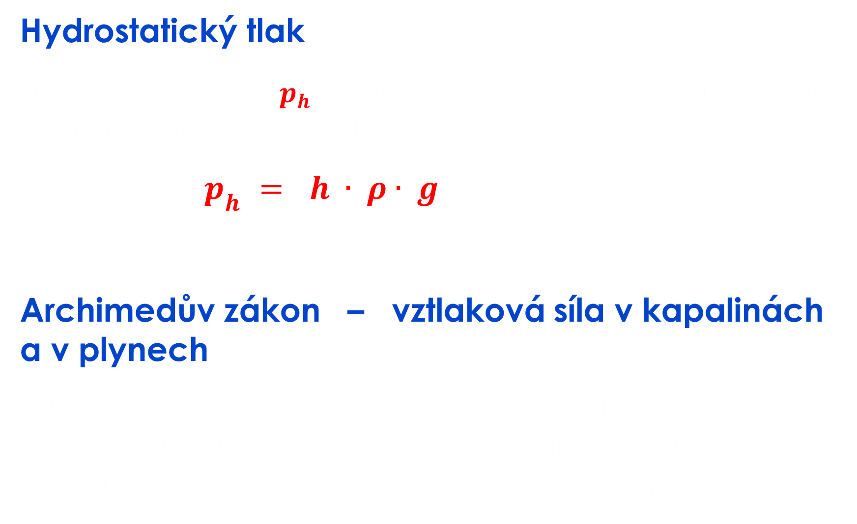
Hydrostatický tlak
Hydrostatický tlak $p_{h}$ závisí na hustotě a na hloubce pod volným povrchem kapaliny.
$p_{h}$ $=$ $h ∙ ρ∙ g$
Archimedův zákon – vztlaková síla v kapalinách a v plynech
Těleso zcela ponořené do kapaliny je nadlehčováno vztlakovou silou, jejíž velikost se rovná tíze kapaliny stejného objemu, jako je objem ponořeného tělesa.

Slide 9
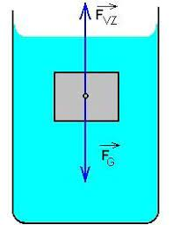

V … objem ponořeného tělesa, $ρ_{T}$ … hustota tělesa ,
$ρ_{k}$ … hustota kapaliny
F_{g} … tíhová síla $F_{g}$ $=$ $ρ_{T}∙ g ∙V$
F_{vz} … vztlaková síla $F_{vz}$ $=$ $ρ_{k}∙ g ∙V$
Těleso klesá ke dnu, je-li $ρ_{T}>ρ_{k}$ , pak $F_{g} > F_{vz}$ .
Těleso stoupá vzhůru, je-li $ρ_{T}<ρ_{k}$ , pak $F_{g} < F_{vz}$ .
Těleso se v kapalině vznáší, je-li $F_{g}= F_{vz}$ , ($ρ_{T}= ρ_{k}$ ) .
Na působení tlakové síly v plynech je založeno v zásadě vznášení těles ve vzduchu (dětské, meteorologické a jiné balony, vzducholodě, …) .

Slide 10

Příklad. Ztroskotání zaoceánského parníku Titanic.
Hustota mořské vody $ρ_{k} =$ 1020 kg·$m^{−3}$ , hustota ledu $ρ_{T} =$ 900 kg·$m^{−3}$ , V_{T} … objem ledovce ,
V ´ … objem ponořené části ledovce
část objemu ledovce nad hladinou ∆ $V$ $=$ V_{T} $−$ V ´
$F_{g} = F_{vz}$ $F_{g}$ $=$ $ρ_{T}∙ g ∙$ $V_{T}$ $F_{vz}$ $=$ $ρ_{k}∙ g ∙V´$
$ρ_{k}∙V´$ $=$ $ρ_{T}∙$ $V_{T}$ $V´$ $=$ $\frac{ρ_{T}}{ρ_{k}}$ $∙$ $V_{T}$
$V´$ $=$ $\frac{900}{1020}$ $∙$ $V_{T}$ $V´$ $≐$ 0,88 $∙$ $V_{T}$
∆ $V$ $≐$ V_{T} $−$ 0,88 $∙$ $V_{T}$ ∆ $V$ $≐$ 0,12 $∙$ $V_{T}$
Nad mořskou hladinu vyčnívá jen 12% objemu ledovce , 88% je ukryto pod hladinou.

